Slide 1

CHÍNH TẢ
Notes:
- NGHE - VIẾT VÀ TRÌNH BÀY ĐÚNG BÀI CT; KHÔNG MẮC QUÁ 5 LỖI TRONG BÀI.
- LÀM ĐÚNG BÀI TẬP CT PHƯƠNG NGỮ: BT (2) A/B; HOẶC DO GV SOẠN.

Slide 2
Chính tả (nghe – viết)
Bài: Dế Mèn bênh vực kẻ yếu
Một hôm, qua một vùng cỏ xước xanh dài, tôi chợt nghe tiếng khóc tỉ tê. Đi vài bước nữa, tôi gặp chị Nhà Trò ngồi gục đầu bên tảng đá cuội .
Chị Nhà Trò đã bé nhỏ lại gầy yếu quá, người bự những phấn, như mới lột. Chị mặc áo thâm dài, đôi chỗ chấm điểm vàng, hai cánh mỏng như cánh bướm non, lại ngắn chùn chùn. Hình như cánh yếu quá, chưa quen mở, mà cho dù có khoẻ cũng chẳng bay được xa. Tôi đến gần chị Nhà Trò vẫn khóc.
Notes:
GỌI HS ĐỌC ĐOẠN CHÍNH TẢ CẦN VIẾT
Hỏi: Đoạn trích cho em biết điều gì?
Hình dáng yếu ớt đáng thương của Nhà Trò và hoàn cảnh Dế Mèn gặp Nhà Trò

Slide 3
Notes:
Đọc các từ khó cho HS viết
CỎ XƯỚ, TỈ TÊ, CHÙN CHÙN, BAY ĐƯỢC XA

Slide 4
Chính tả (nghe – viết)
Bài: Dế Mèn bênh vực kẻ yếu
Một hôm, qua một vùng cỏ xước xanh dài, tôi chợt nghe tiếng khóc tỉ tê. Đi vài bước nữa, tôi gặp chị Nhà Trò ngồi gục đầu bên tảng đá cuội .
Chị Nhà Trò đã bé nhỏ lại gầy yếu quá, người bự những phấn, như mới lột. Chị mặc áo thâm dài, đôi chỗ chấm điểm vàng, hai cánh mỏng như cánh bướm non, lại ngắn chùn chùn. Hình như cánh yếu quá, chưa quen mở, mà cho dù có khoẻ cũng chẳng bay được xa. Tôi đến gần chị Nhà Trò vẫn khóc
Luyện từ khó:
cỏ xước
cỏ xướt
chùn chùn
chùng chùng
tỉ tê
tỷ tê
bay được sa
bay được xa
Notes:
KIỂM TRA TỪ KHÓ

Slide 5
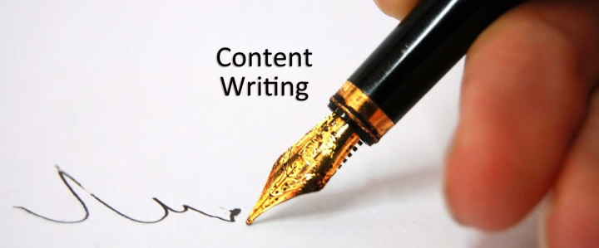
Notes:
GV NHẮC HS CHÚ Ý VIẾT HOA TÊN RIÊNG, GHI TÊN BÀI VÀO GIỮA DÒNG
TƯ THẾ NGỒI KHI VIẾT

Slide 6
Chính tả (nghe – viết)
Bài: Dế Mèn bênh vực kẻ yếu
Một hôm, qua một vùng cỏ xước xanh dài, tôi chợt nghe tiếng khóc tỉ tê. Đi vài bước nữa, tôi gặp chị Nhà Trò ngồi gục đầu bên tảng đá cuội .
Chị Nhà Trò đã bé nhỏ lại gầy yếu quá, người bự những phấn, như mới lột. Chị mặc áo thâm dài, đôi chỗ chấm điểm vàng, hai cánh mỏng như cánh bướm non, lại ngắn chùn chùn. Hình như cánh yếu quá, chưa quen mở, mà cho dù có khoẻ cũng chẳng bay được xa. Tôi đến gần, chị Nhà Trò vẫn khóc.
Notes:
2 HS đổi chéo vở chấm bài cho nhau
GV chấm một số Bài
Nhận xét

Slide 7

Bài tập

Slide 8

2. Điền vào chỗ trống:
a) an hay ang ?
Mấy chú ng … con d … hàng ng … lạch bạch đi kiếm mồi .
- Lá bàng đang đỏ ngọn cây,
Sếu gi … m … lạnh đang bay ng … trời .
Tố Hữu

Slide 9


3. Giải câu đố sau
a) Tên một vật chứa tiếng bắt đầu bằng l hoặc n:
Muốn tìm Nam, Bắc, Đông, Tây
Nhìn mặt tôi, sẽ biết ngay hướng nào .
( Là cái gì )
Cái la bàn

Slide 10
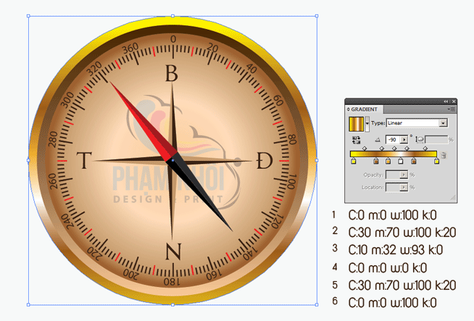
Notes:
East

Slide 11
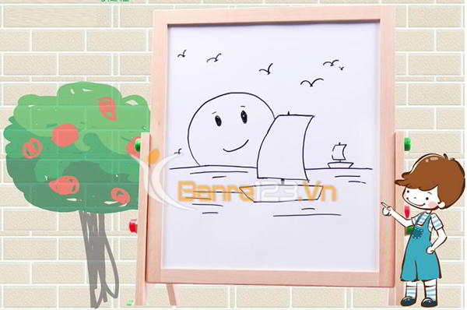
Notes:
Đọc các từ khó cho HS viết
CỎ XƯỚ, TỈ TÊ, CHÙN CHÙN, BAY ĐƯỢC XA

Slide 12
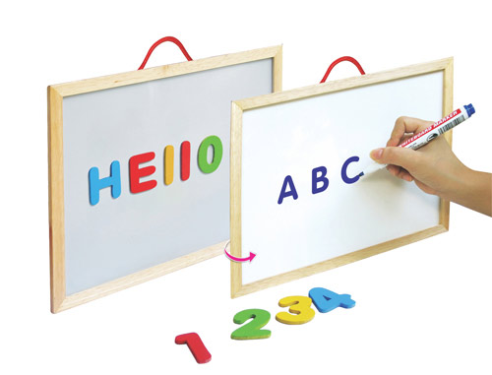
Notes:
Đọc các từ khó cho HS viết
CỎ XƯỚ, TỈ TÊ, CHÙN CHÙN, BAY ĐƯỢC XA

